Slide 1


Кафедра клинической лабораторной диагностики и патологической анатомии

Slide 2
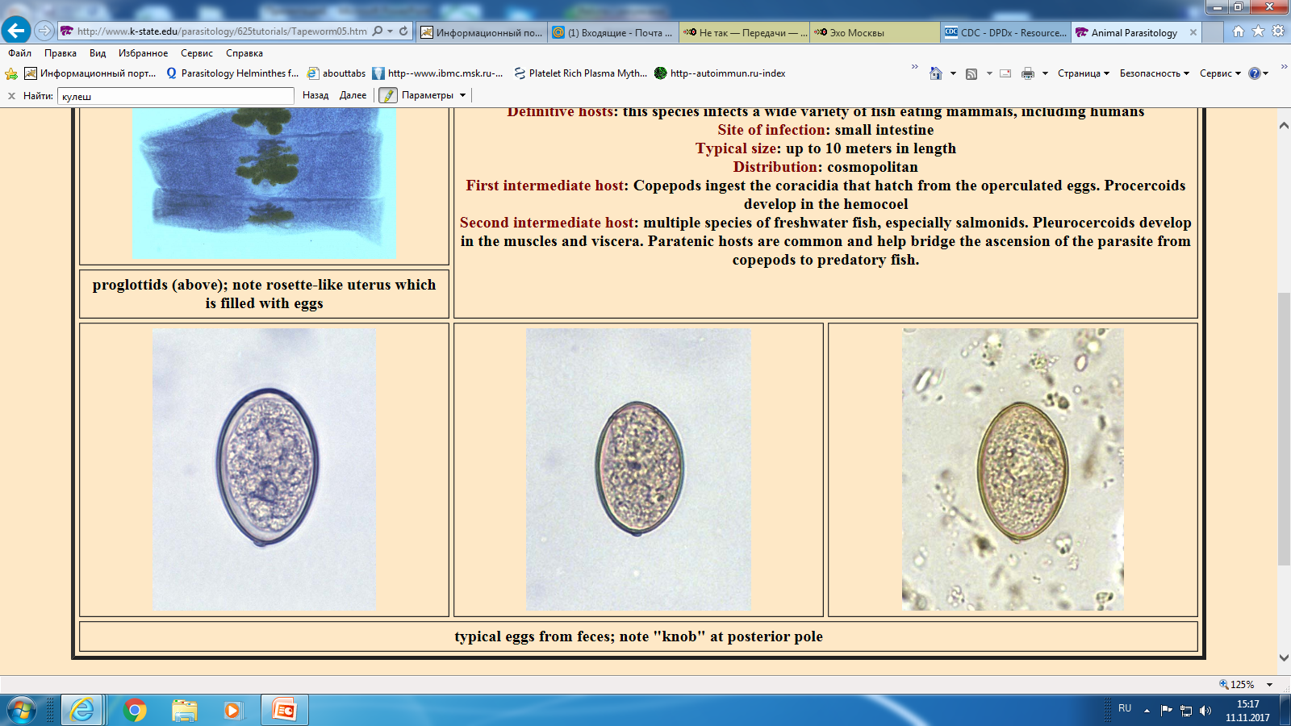
7.3.Лабораторная диагностика гельминтозов. Морфология гельминтов.
Кулешова Светлана Вячеславовна
2018

Slide 3
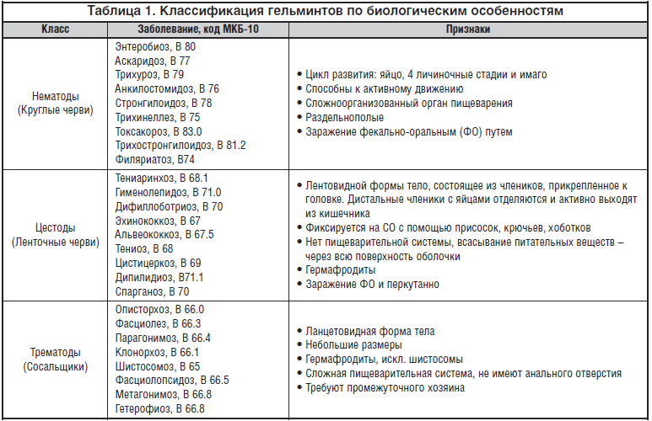

Slide 4
Диагностические признаки возбудителей гельминтозов
При обнаружении яйца гельминта или похожего на него объекта следует тщательно оценить все перечисленные признаки, чтобы установить видовой диагноз.

Slide 5

Размеры
Форма
Цвет
Толщина оболочки
Внутреннее содержимое
Морфологические
особенности

Slide 6
Размеры:
измеряют длину и ширину обнаруженных яиц.
Для каждого вида гельминта характерна определенная величина яиц, которая варьирует от среднего значения

Slide 7
Форма:
яйца гельминтов в основном имеют эллипсоидную форму, вытянутую в разной степени, часто асимметричны.

Slide 8
Толщина оболочки яиц
разных видов гельминтов сильно различается: от очень тонкой (как у анкилостоматид) до толстой многослойной с наружной крупнобугристой белковой оболочкой, характерной для яиц аскарид.

Slide 9
Цвет:
яйца некоторых видов гельминтов окрашены в желто-коричневый цвет уже в матке самок (у большинства трематод), у других - изначально бесцветны, но прокрашиваются пигментами испражнений в темно-желтый или коричнево-бурый цвет по мере прохождения по кишечнику (яйца аскарид, власоглава), встречаются и неокрашенные яйца, например у анкилостоматид, остриц, карликового цепня.

Slide 10
Наличие морфологических особенностей
таких как крышечки, шипы, пробки, крючки или фестончатая наружная оболочка.

Slide 11
Внутреннее содержимое
яйца выделяются из матки гельминтов на разных стадиях развития: они могут содержать практически неразличимый зародыш, окруженный желточными клетками, один или несколько хорошо заметных бластомеров или сформированную личинку.
Если пробы кала исследуют через несколько часов или спустя 1-2 дня после дефекации, яйца некоторых нематод могут развиваться до более взрослых стадий, что следует учитывать при диагностике.

Slide 12
ОПРЕДЕЛИТЕ ЧЬИ ЯЙЦА С УЧЕТОМ РАЗМЕРА И МОРФОЛОГИЧЕСКИХ ОСОБЕННОСТЕЙ
10 МКМ

Slide 13
Видовая диагностика цестодозов
Класс ленточных гельминтов относится к типу плоских червей и делится на два отряда - лентецов и цепней.
К отряду лентецов относятся 3 вида возбудителей дифиллоботриоза, встречающихся на территории Российской Федерации (Diphyllobothrium latum, D. dendriticum, D. luxi). В связи с тем, что матка хвостовых члеников Diphyllobothriidae имеет выводное отверстие, в кале обнаруживаются яйца, имеющие характерное строение: они сероватого цвета, овальной формы, с тонкой двуконтурной оболочкой. На одном полюсе имеются крышечки, на другом - утолщение оболочки в виде бугорка. Последний виден не всегда, особенно при работе методом Като. В центре яйца находится зародышевая клетка. По яйцам Diphyllobothriidae невозможно определить видовую принадлежность лентеца, в связи с чем при записи результатов анализа указывают "обнаружены яйца Diphyllobothriidae sp.".
К отряду цепней относятся Taenia solium, Taeniarhynchus saginatus, Hymenolepis nana, Hymenolepis diminuta, Dipylidium caninum.

Slide 14
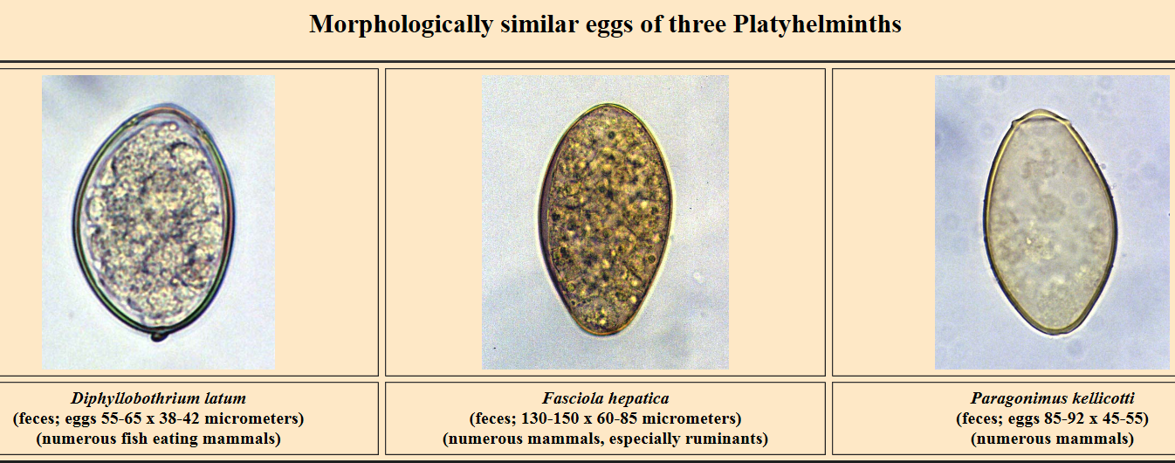
МОРФОЛОГИЯ ЯИЦ ПЛОСКИХ ГЕЛЬМИНТОВ

Slide 15
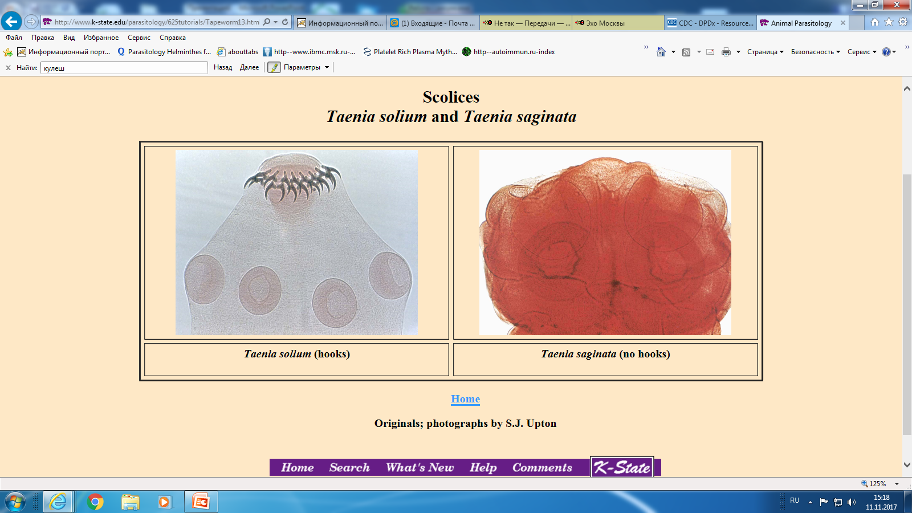
СКОЛЕКСЫ ТЕНИИД

Slide 16
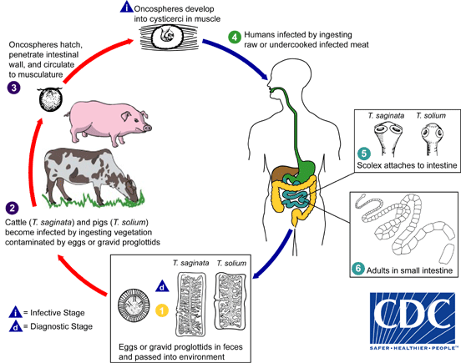
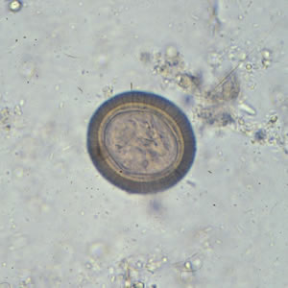

Slide 18
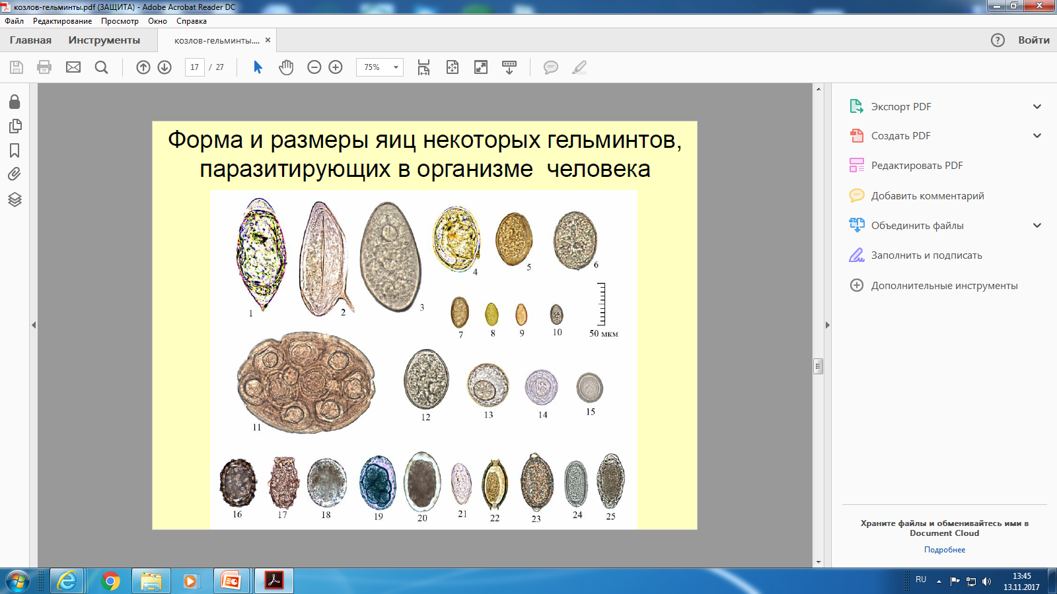

Slide 19
Видовая диагностика трематодозов
Представители класса Trematoda, паразитирующие у человека, локализуются в разных органах, в связи с чем условно разделены на 4 группы:
I - трематоды, паразитирующие в гепатобилиарной системе (сем. Opisthorchidae, Fasciolidae, Dicrocoeliidae);
II - кишечные трематоды (сем. Heterophyidae, Nanophyetidae и др.);
III - легочные трематоды (сем. Paragonimidae) и
IV - трематоды кровеносной системы (сем. Schistosomatidae).
В соответствии с этим, яйца I группы трематод могут быть выявлены в дуоденальном содержимом и кале; II группы - только в кале (в связи с тем, что продолжительность жизни кишечных трематод невелика, в кале можно обнаружить и самих взрослых паразитов); III группы - в мокроте и кале, так как мокрота часто заглатывается; IV - в кале или моче в зависимости от вида паразита и его локализации в организме хозяина.

Slide 20
Яйца разных видов трематод существенно отличаются по размеру: от самых мелких, присущих кишечным трематодам, до самых крупных, таких как яйца фасциол. Оболочки яиц чаще всего тонкие и ровные, за исключением таковых у D. lanceatum, Sch. japonicum и видов Paragonimus.
Цвет оболочек яиц разных видов трематод варьирует от желтовато-золотистого до буро-коричневого.
Наиболее характерным признаком практически всех яиц трематод - паразитов человека является наличие крышечки, которая открывается для выхода созревшей личинки - мирацидия во внешнюю среду. Крышечка может быть разной высоты, примыкает к скорлупе яйца плотно, так что становится практически неразличимой. Край крышечки может быть в виде ровной тонкой или волнистой линии. Часто оболочка перед крышечкой образует валик, выраженный в разной степени. При рассматривании яйца под микроскопом этот валик виден в виде выступов с его боков, так называемых "плечиков". Размер их, высота крышечки и способ ее прилегания являются важными систематическими признаками. Яйца шистосом крышечки не имеют, при выходе мирацидия оболочка яйца разрывается.

Slide 21
На противоположном полюсе от крышечки находится в разной степени развитый бугорок: от небольшого утолщения оболочки до выраженного выроста - "шишечки", иногда широкой. Яйца шистосом снабжены шипами, место их расположения и размер является видовым признаком.
Яйца возбудителей описторхоза, шистосомозов и некоторых кишечных трематод выделяются из матки самок полностью зрелыми, со сформированной личинкой - мирацидием внутри, которая хорошо видна при микроскопировании.
Яйца возбудителей фасциолеза, парагонимоза, нанофиетоза содержат плохо различимый зародыш в центре, окруженный желточными клетками. Развитие этих яиц происходит во внешней среде.

Slide 22
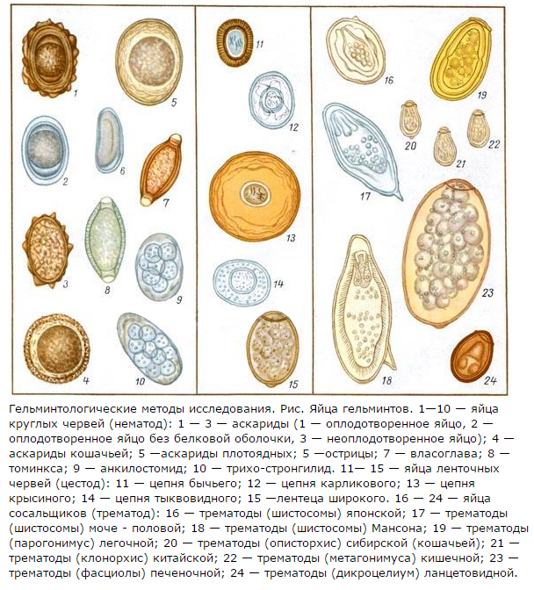

Slide 23
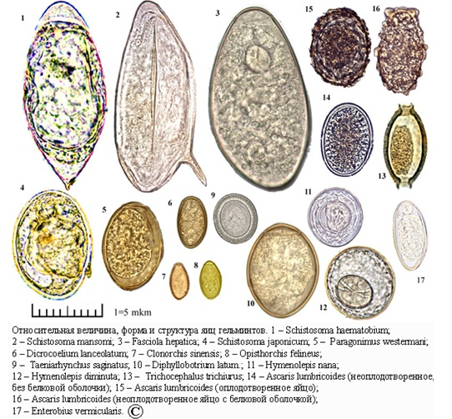

Slide 24
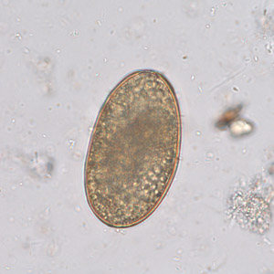
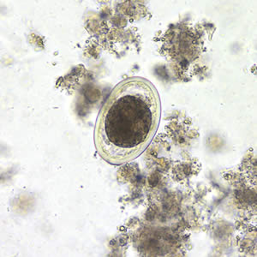
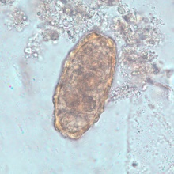
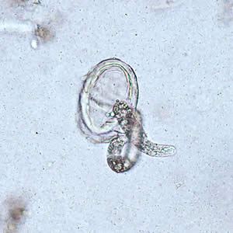

Slide 25
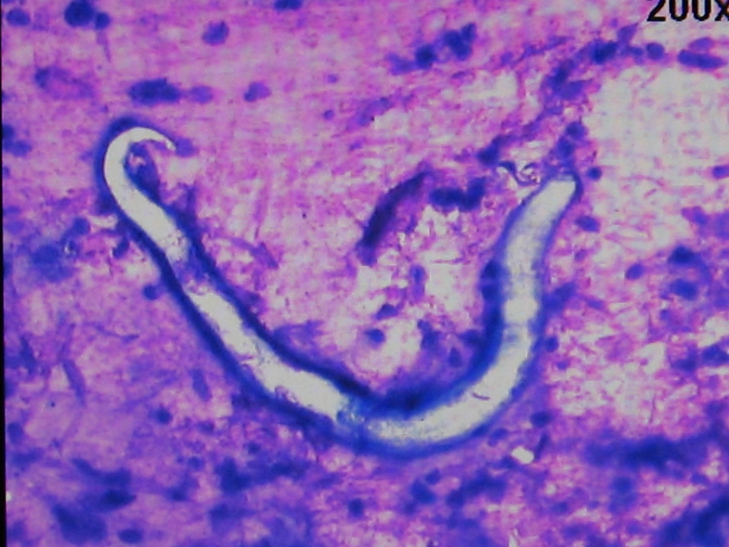
Strongyloides stercoralis – возбудитель стронгилоидоза (кишечная угрица). Мелкие нитевидные гельминты. Паразитируют в основном в криптах 12-перстной кишки.

Slide 26
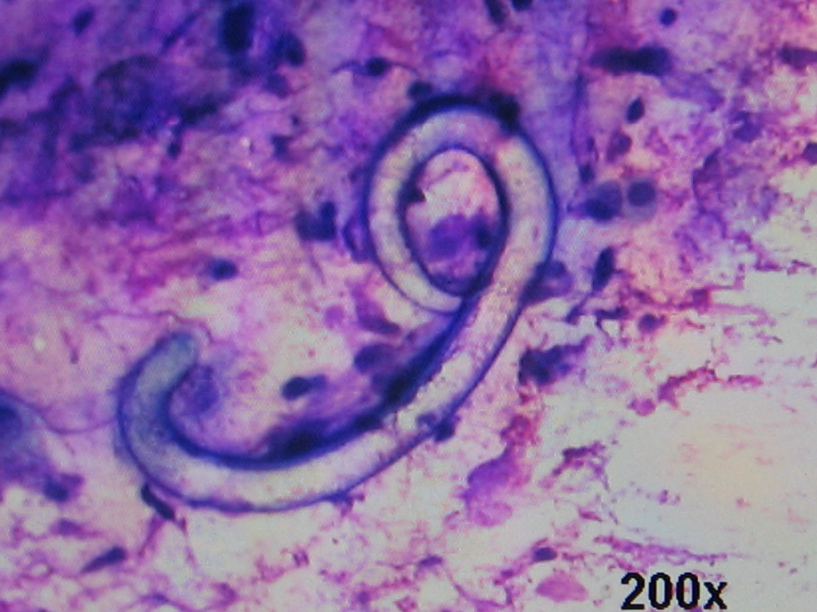
Strongyloides stercoralis – возбудитель стронгилоидоза (кишечная угрица).
Мокрота данного больного содержит большое количество эозинофилов и кристаллов Шарко-Лейдена. В крови также наблюдается эозинофилия

Slide 27
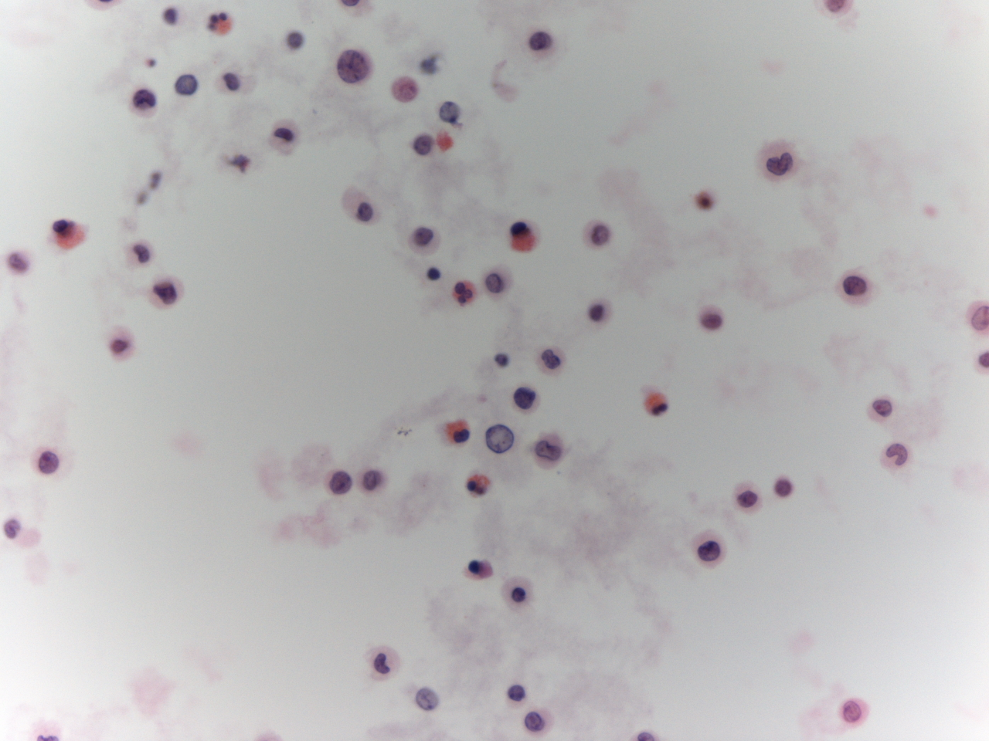
Эозинофилы

Slide 28
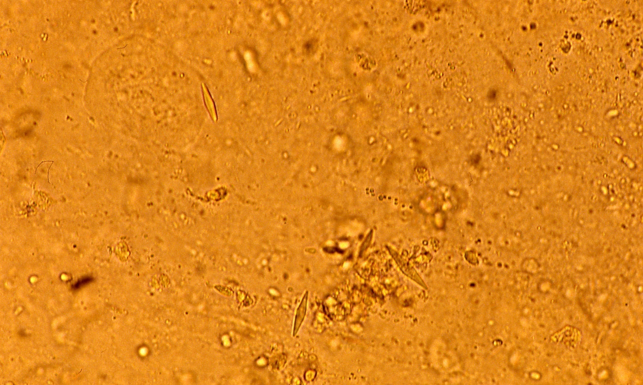
Нативный препарат : кристаллы Шарко-Лейдена

Slide 29
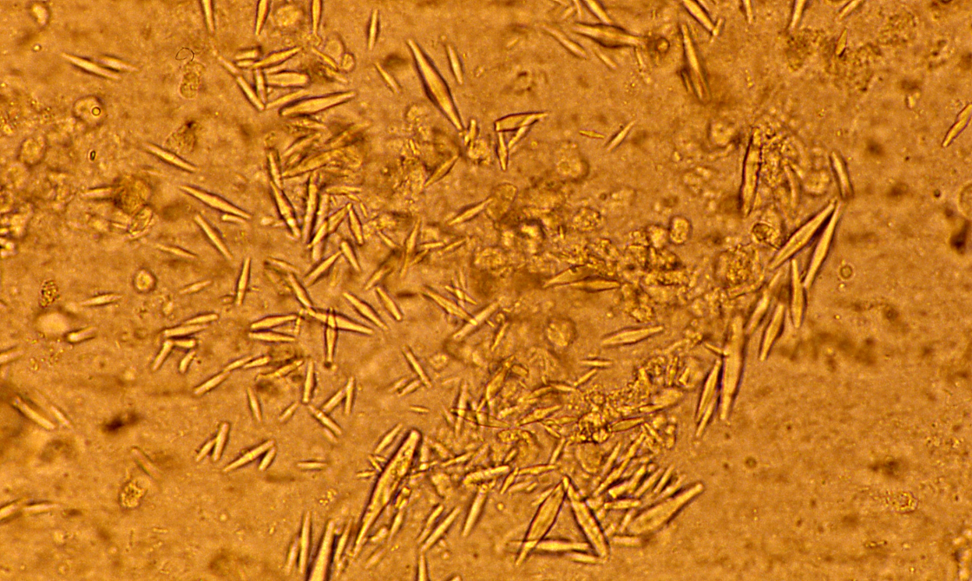
Нативный препарат : кристаллы Шарко-Лейдена

Slide 30
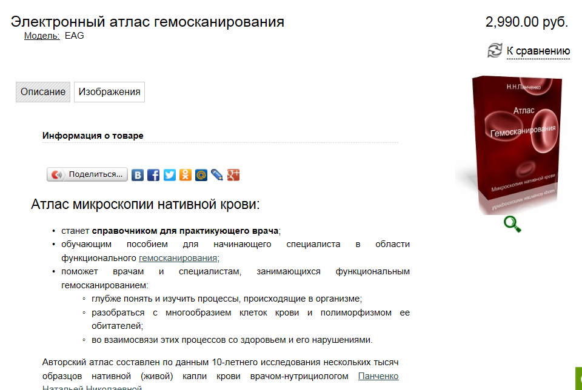

Slide 31
Вопрос для закрепления материала:
Фестончатую оболочку коричневого цвета, различную величину и разнообразную форму (грушевидную, трехгранную, в виде туфли, вообще, неправильную) имеют яйца нематод:
A. острицы
Б. аскариды неоплодотворенные
В. власоглава
Г. анкилостоматид
Д. всех перечисленных

Slide 32
Вопрос для закрепления материала:
Из простейших кишечника у детей наиболее часто встречаются:
A. амеба дизентерийная
Б. криптоспоридии
В. лямблии
Г. балантидии
Д. изоспоры

Slide 33
Вопрос для закрепления материала:
У ребенка в кале обнаружены округлой формы бесцветные, прозрачные яйца с двухконтурной оболочкой. Между наружной и внутренней оболочкой видны извивающиеся нити-филаменты. В центре расположены 3 пары крючьев. Обнаруженные яйца относятся к :
A. аскариде
Б. власоглаву
В. бычьему цепню
Г. карликовому цепню
Д. все перечисленное верно

Slide 34
Правильные ответы:
Б
В
Г.

Slide 35
Спасибо за внимание!

